Slide 1
信达期货网络咨询途径
咨询途径
服务QQ
赢+
官方微信

Slide 2
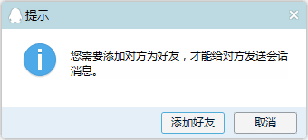
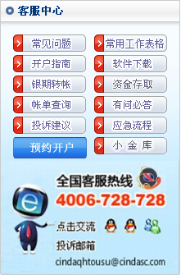
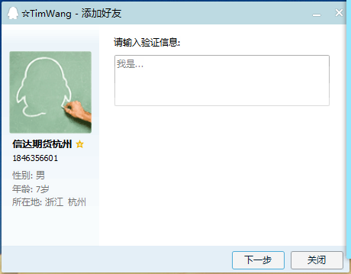
如何添加公司服务QQ
点击公司网址左边客服中心处的小企鹅

Slide 3
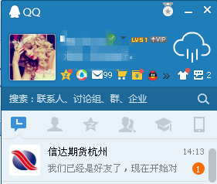
信达期货QQ在线提问
点击确定，信达期货成为您的好友
在会话中找到信达期货，工作时间在线随时提问

Slide 4
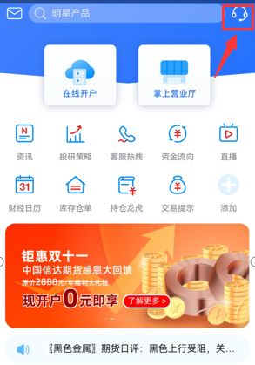
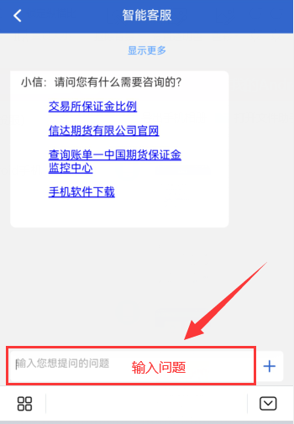
信达期货赢+如何在线提问
应用市场搜索下载“信达期货赢+”

Slide 5
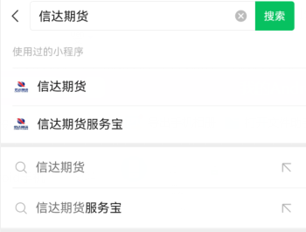
信达期货微信功能
信达期货小程序 信达期货公众号

Slide 6
信达期货微信公众号
业务办理
交易软件
银期关联
交易公告
资产管理
......
联系我们
网上营业厅
公司公告
学知识
看直播
学期货
读早盘
信达期货官网
精选专栏
玩转期货
期货开户
预约开户
做交易
交易必读
每个品种买一手花多少钱
模拟交易
赢+操作指南

Slide 7
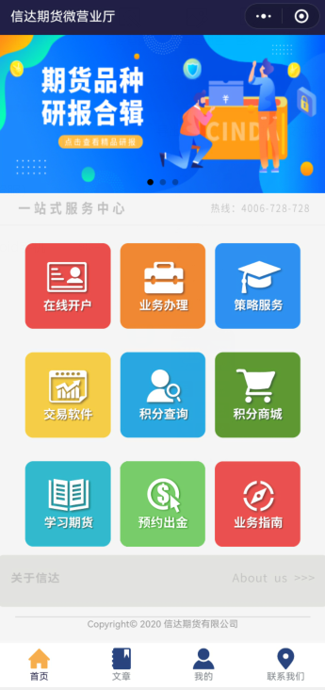
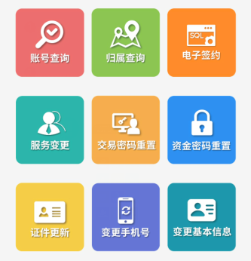
信达期货微信小程序
点击“业务办理”可以选择所需服务

